Slide 1
第15节 格的定义与性质
主要内容:
格的定义
格的实例
格的性质
格作为代数系统的定义
子格及其判别
<number>/22

Slide 2
格的定义
定义1 设(L, ≼)是偏序集，如果∀x,y∈L，{x,y}都有上
确界和下确界，则称L关于偏序≼作成一个格.
定义1’ 设(L, ≼)是偏序集，如果∀x,y∈L，上确界
sup{x,y}和下确界inf{x,y}都存在，则称(L, ≼)为格.
求{x,y}上确界和下确界可以看成 x 与 y 的二元运算∨和∧，即
x∨y=sup{x,y}(称为x 与 y 的并)；
x∧y=inf{x,y}(称为x 与 y 的交).
<number>/22

Slide 3
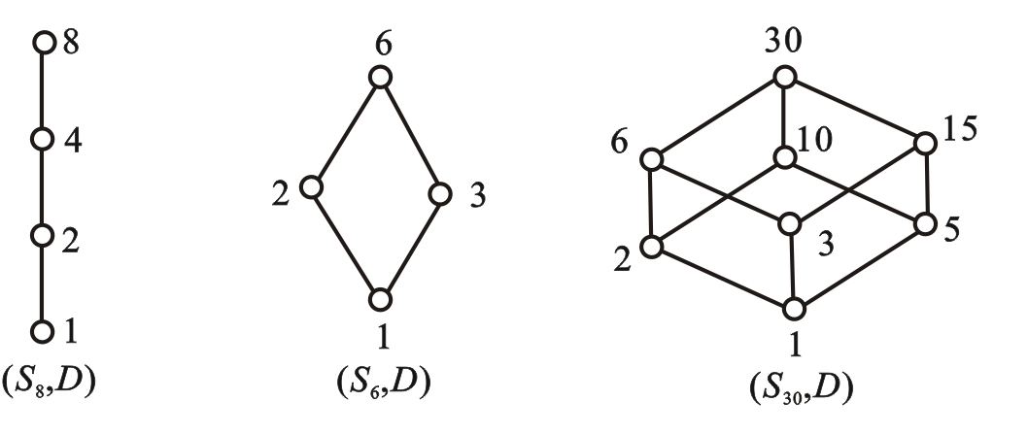
实 例
例1 设n是正整数，S_{n}是n的正因子的集合. D为整除
关系，则偏序集<S_{n},D>构成格.
∀x,y∈S_{n}，x∨y是lcm(x,y)，即x与y的最小公倍数.
x∧y是gcd(x,y)，即x与y的最大公约数.
<number>/22

Slide 4
实 例
例2 判断下列偏序集是否构成格，并说明理由.
(1) (P(B),⊆ )，其中P(B)是集合B的幂集.
幂集格.
∀x,y∈P(B)， x∨y=x∪y，
x∧y=x∩y.
(2) (Z, ≤)，其中Z是整数集，≤为小于或等于关系.
是格.
∀x,y∈Z，x∨y = max{x,y}，
x∧y = min{x,y}.
图2
<number>/22

Slide 5
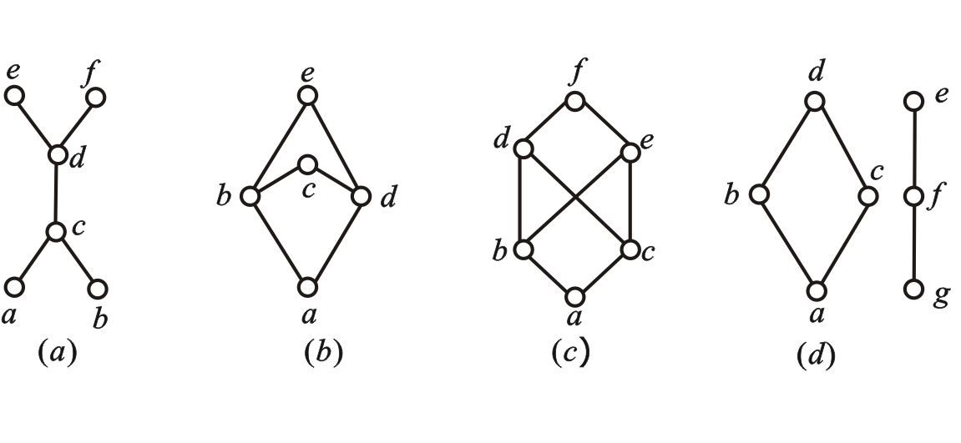
实 例
例2 判断下列偏序集是否构成格，并说明理由.
(3) 偏序集的哈斯图分别在下图给出.
都不是格. 可以找到两个结点缺少下确界或上确界.
图2
说明：并非所有偏序集都是格.
<number>/22

Slide 6
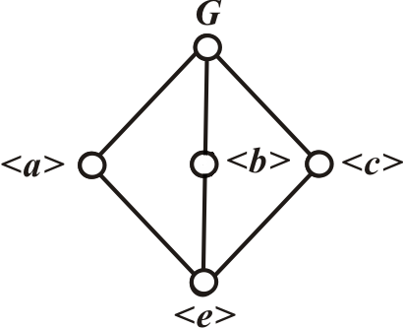
实 例
例3 任一全序集必是格.
例4 设G为群, 令 L(G) = {H | H是G的子群},
则偏序集(L(G), ⊆) 称为G的子群格.
H₁∧H₂ = H₁∩H₂
H₁∨H₂ = <H₁∪H₂>
例如：Klein四元群的子群格如下：
<number>/22

Slide 7
格的性质：对偶原理
定义2 设 f 是含有格中元素以及符号 =, ≼ , ≽ ,∨和
∧的命题. 令 f*是将 f 中的≼替换成≽, ≽替换成≼, ∨替
换成∧, ∧替换成∨所得到的命题. 称 f* 为 f 的对偶
命题.
例如：在格中令 f 是 (a∨b)∧c≼c, 则
f*是 (a∧b)∨c≽c .
<number>/22

Slide 8
格的性质：对偶原理
格的对偶原理:
设 f 是含有格中元素以及符号=,≼,≽,∨和∧等的命题.
若 f 对一切格为真, 则 f 的对偶命题 f*也对一切格为
真.
例如：如果对一切格L都有 ∀a,b∈L, a∧b≼a，那么
对一切格L都有 ∀a,b∈L, a∨b≽a.
注意：对偶是相互的，即 ( f*)*= f.
<number>/22

Slide 9
格的性质
根据上确界和下确界的定义，易证：
性质1 设(L, ≼)是格， ∀x,y∈L，则
x≼ x∨y，y≼ x∨y， x∧y ≼ x， x∧y ≼ y.
性质2 设(L, ≼)是格， ∀x,y,z∈L，
(1) 若x≼z，y≼z，则 x∨y≼z.
(2) 若z≼x，z≼y，则 z≼x∧y.
说明：性质2为证明A∨B≼C提供了一种思路：
只需证明： A≼C， B≼C.
同理，它亦为证明C ≼ A∧B提供了一种思路：
只需证明： C ≼ A ， C ≼ B.
<number>/22

Slide 10
格的性质：算律
性质3 设<L, ≼>是格, 则运算∨和∧适合交换律、
结合律、幂等律和吸收律, 即
(1) ∀a,b∈L 有
a∨b = b∨a, a∧b = b∧a
(2) ∀a,b,c∈L 有
(a∨b)∨c = a∨(b∨c), (a∧b)∧c = a∧(b∧c)
(3) ∀a∈L 有
a∨a = a, a∧a = a
(4) ∀a,b∈L 有
a∨(a∧b) = a, a∧(a∨b) = a
<number>/22

Slide 11
证明
证：
(1) a∨b是{ a, b }的最小上界, b∨a是{ b, a }的最小
上界. 由于{ a, b } = { b, a }, 所以 a∨b = b∨a.
由对偶原理, a∧b = b∧a.
<number>/22

Slide 12
证明
(2) 由最小上界的定义有
(a∨b)∨c≽a∨b≽a (1)
(a∨b)∨c≽a∨b≽b (2)
(a∨b)∨c≽c (3)
由式(2)和(3)有 (a∨b)∨c≽b∨c (4)
由式(1)和(4)有 (a∨b)∨c≽a∨(b∨c)
同理可证 (a∨b)∨c≼a∨(b∨c)
根据反对称性 (a∨b)∨c = a∨(b∨c)
由对偶原理, (a∧b)∧c = a∧(b∧c)
<number>/22

Slide 13
证明
(3) 显然 a ≼ a∨a, 又由 a ≼ a 可得 a∨a ≼a. 根据反对称性有a∨a = a . 由对偶原理, a∧a = a 得证.
(4) 显然 a∨(a∧b)≽ a (5)
由 a ≼a, a∧b ≼ a 可得
a∨(a∧b) ≼a (6)
由式(5)和(6) 可得 a∨(a∧b) = a,
根据对偶原理, a∧(a∨b) = a
<number>/22

Slide 14
格的性质：序与运算的关系
性质4 设L是格, 则∀a,b∈L有
a ≼ b ⇔ a∧b = a ⇔ a∨b = b
证：(1) 先证 a ≼ b ⇒ a∧b = a
由 a ≼ a 和 a ≼ b 可知 a 是{ a,b }的下界, 故 a ≼ a∧b.
显然有a∧b ≼ a. 由反对称性得 a∧b = a.
(2) 再证 a∧b = a ⇒ a∨b = b
根据吸收律有 b = b∨(b∧a)
由 a∧b = a 和上面的等式得 b = b∨a, 即 a∨b = b.
(3) 最后证 a∨b = b ⇒ a≼b
由 a ≼ a∨b 得 a ≼ a∨b = b
<number>/22

Slide 15
格的性质：保序
性质5 设L是格, ∀a,b,c,d∈L，若a ≼ b 且 c ≼ d, 则
a∧c ≼ b∧d, a∨c ≼ b∨d
证 由于a∧c ≼ a ≼ b, a∧c ≼ c ≼ d，所以a∧c是{b, d}
的下界，因此 a∧c ≼ b∧d (因为b∧d是{b, d}的下确
界) .
同理可证 a∨c ≼ b∨d .
性质6 设L是格, ∀a,b,c∈L，若b ≼ c , 则
a∧b≼ a∧c, a∨b ≼ a∨c .
<number>/22

Slide 16
格的性质：半分配性
性质7 设L是格, 证明∀a,b,c∈L有
a∨(b∧c) ≼ (a∨b)∧(a∨c)；
(a∧b)∨(a∧c) ≼ a∧(b∨c) .
证 由 a ≼ a, b∧c ≼ b 得 a∨(b∧c) ≼ a∨b
由 a ≼a, b∧c ≼ c 得 a∨(b∧c) ≼ a∨c
从而得到a∨(b∧c) ≼ (a∨b)∧(a∨c).
类似可证明(a∧b)∨(a∧c) ≼ a∧(b∨c).
[注意] 一般说来, 格中的∨和∧运算不满足分配律.
<number>/22

Slide 17
格作为代数系统的定义
定理1 设<S,∗,◦>是具有两个二元运算的代数系统,
若对于∗和◦运算适合交换律、结合律、吸收律, 则
可以适当定义S中的偏序 ≼,使得 <S,≼> 构成格, 且
∀a,b∈S 有
a∧b = a∗b, a∨b = a◦b.
证：(1)证明(S,∗,◦)满足幂等律；
(2)定义S上的二元关系R： ∀a,b∈S，aRb ⇔ a◦b=b.
然后证明R是偏序关系；
(3)证明sup{a,b}=a∨b = a◦b；
(4)证明inf{a,b}=a∧b = a∗b. (a∗b=a⇔ a◦b=b)
<number>/22

Slide 18
格作为代数系统的定义
根据定理1, 可以给出格的另一个等价定义.
定义3 设<S, ∗, ◦ >是代数系统, ∗和◦是二元运算,
如果∗和◦满足交换律、结合律和吸收律, 则<S, ∗,◦>
构成格.
<number>/22

Slide 19
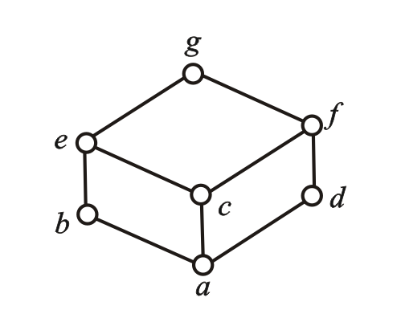
子格及其判别法
定义4 设<L,∧,∨>是格, S是L的非空子集, 若S关于L中的运算∧和∨仍构成格, 则称S是L的子格.
定理2 设<L,∧,∨>是格, S是L的非空子集.
S是L的子格当且仅当S关于L中的运算∧和∨封闭.
例6 设格L如图所示. 令
S₁={a, e, f, g},
S₂={a, b, e, g}
S₁不是L的子格,
因为e, f∈S₁， 但
e∧f = c∉S₁.
S₂是L的子格.
<number>/22

Slide 20
练习1
1．(1) 证明格中的命题, 即 (a∧b)∨b = b
(2) 证明 (a∧b)∨(c∧d)≼(a∨c)∧(b∨d)
证：(1) (a∧b)∨b是a∧b与b的最小上界, 根据最小
上界的定义有(a∧b)∨b≽b .
b是a∧b与b的上界, 故有(a∧b)∨b≼b.
由于偏序的反对称性, 等式得证.
(2) a∧b≼a≼a∨c, a∧b≼b≼b∨d, 所以
(a∧b)≼(a∨c)∧(b∨d),
同理 (c∧d)≼(a∨c)∧(b∨d).
从而得到 (a∧b)∨(c∧d)≼(a∨c)∧(b∨d).
<number>/22

Slide 21
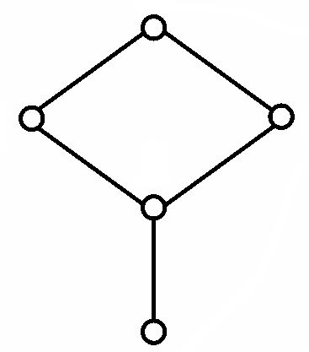
练习2
2．求图中格的所有子格.
解：
1元子格：{ a },{ b },{ c },{ d },{ e }；
2元子格：{ a, b },{ a, c },{ a, d },
{ a, e },{ b, c },{ b, d },
{ b, e },{ c, e },{ d, e }；
3元子格：{ a, b, c },{ a, b, d },
{ a, b, e },{ a, c, e },
{ a, d, e },{ b, c, e },
{ b, d, e }；
4元子格：{ a, b, c, e },{ a, b, d, e },
{ b, c, d, e }；
5元子格： { a, b, c, d, e }
e
解
c
d
b
a
<number>/22

Slide 22
总 结
主要内容:
格的两个等价定义
格的性质
子格
基本要求:
能够判别给定偏序集或者代数系统是否构成格
能够确定一个命题的对偶命题
能够证明格中的等式和不等式
能判别格L的子集S是否构成子格
<number>/22

